Slide 1
D.Tools
FogWorks, Inc.

Slide 2
产品定位
由 DMC 生态成员 Fog Works 研发的 D.Tools 是面向大众用户的 NFT 辅助铸造工具，元数据上链支持全链式（Omnichain）和原子（ Atomic）标准，通过 CYFS 有效解决资源存储的去中心化和可靠访问。
D.Tools 定位为辅助铸造 NFT 工具集，在 D.Tools 网站上将会提供 NFT 铸造教程，包括对 ERC-721、ERC-1155 及其扩展和 Atomic（原子）、LayerZero（omnichain / 全链式）NFT 的支持，除了元数据上链，将解决原始资源如何有效去中心化的真实存储并可靠访问。

Slide 3
客户群体
发行商
以 Larva Labs、Yuga Labs 为代表的团队，通常使用 ERC-721 标准自己部署智能合约，元数据在链上，图片则存放在云服务或者 IPFS 等私有节点上。
交易所
以 OpenSea 为代表的交易平台，主要使用 ERC-1155 标准，支持 Ethereum、Polygon 区块链，摄影师、艺术家等创作者可以在平台上铸造 NFT，资源文件存在 Google Cloud 中心化服务器上，同时也可以将数据冻结在 IPFS 节点上，由 Pinata 等第三方服务商提供类 CDN 的 Pinning 服务。
自媒体
以 mirror.xyz、bbs.market 等 Web 3.0 时代的新型 DAPP 为代表，使用 Arweave 等去中心化存储，将用户发表的文章、图片或帖子等内容作为 NFT 铸造，可实现交易、流通、分享版税或广告收入等收益。

Slide 4
普通用户场景
用户打开具备 CYFS Runtime 环境的 FOG 浏览器，进入 D.Tools 铸造工具应用界面，通过管理作品集，可以选择电脑上的资源文件，填写必要信息后即可铸造 NFT。
用户通过支付公链 GAS 费用，可将 NFT 正式上链，此功能采用 ERC-1155 标准和 OpenSea Lazy Minting 类似方法实现，此后便可在不同平台上正式交易。
批量铸造功能，即便是大众用户，也有规模效应的需求，可以批量选择资源一次完成铸造，使用简易的模板替换规则，省去一个一个文件铸造重复过程。
自交易所，未在任何公链出现之前，可在 D.Tools 平台上直接定价买卖、打赏、收藏等，更像 Cryptopunks Market 开源项目一样。

Slide 5
专业用户场景
准备资源，可使用素材生成工具（HashLips），类似批量注册域名工具，构造比如10000个 NFT，有不同的稀缺度。
根据生成的元数据及文件资源，帮助专业用户一次生成 CYFS 永久链接，并将参数填进 ERC-721 模板，包括设定铸造单价、上限等参数，引导用户最终部署智能合约。
专业用户的操作过程，选择支持 EVM 的公链，并支付相应的 GAS 费用后，则成功部署智能合约，并可以由一般用户来参加铸造活动。
因为 ERC-721 使用非 Lazy Minting 模式，因此一旦铸造成功，理论上即可在平台上直接交易，只是目前没有支持 CYFS 协议的大平台，因此也需要自交易所的支持（可考虑形成去中心化交易平台）。

Slide 6
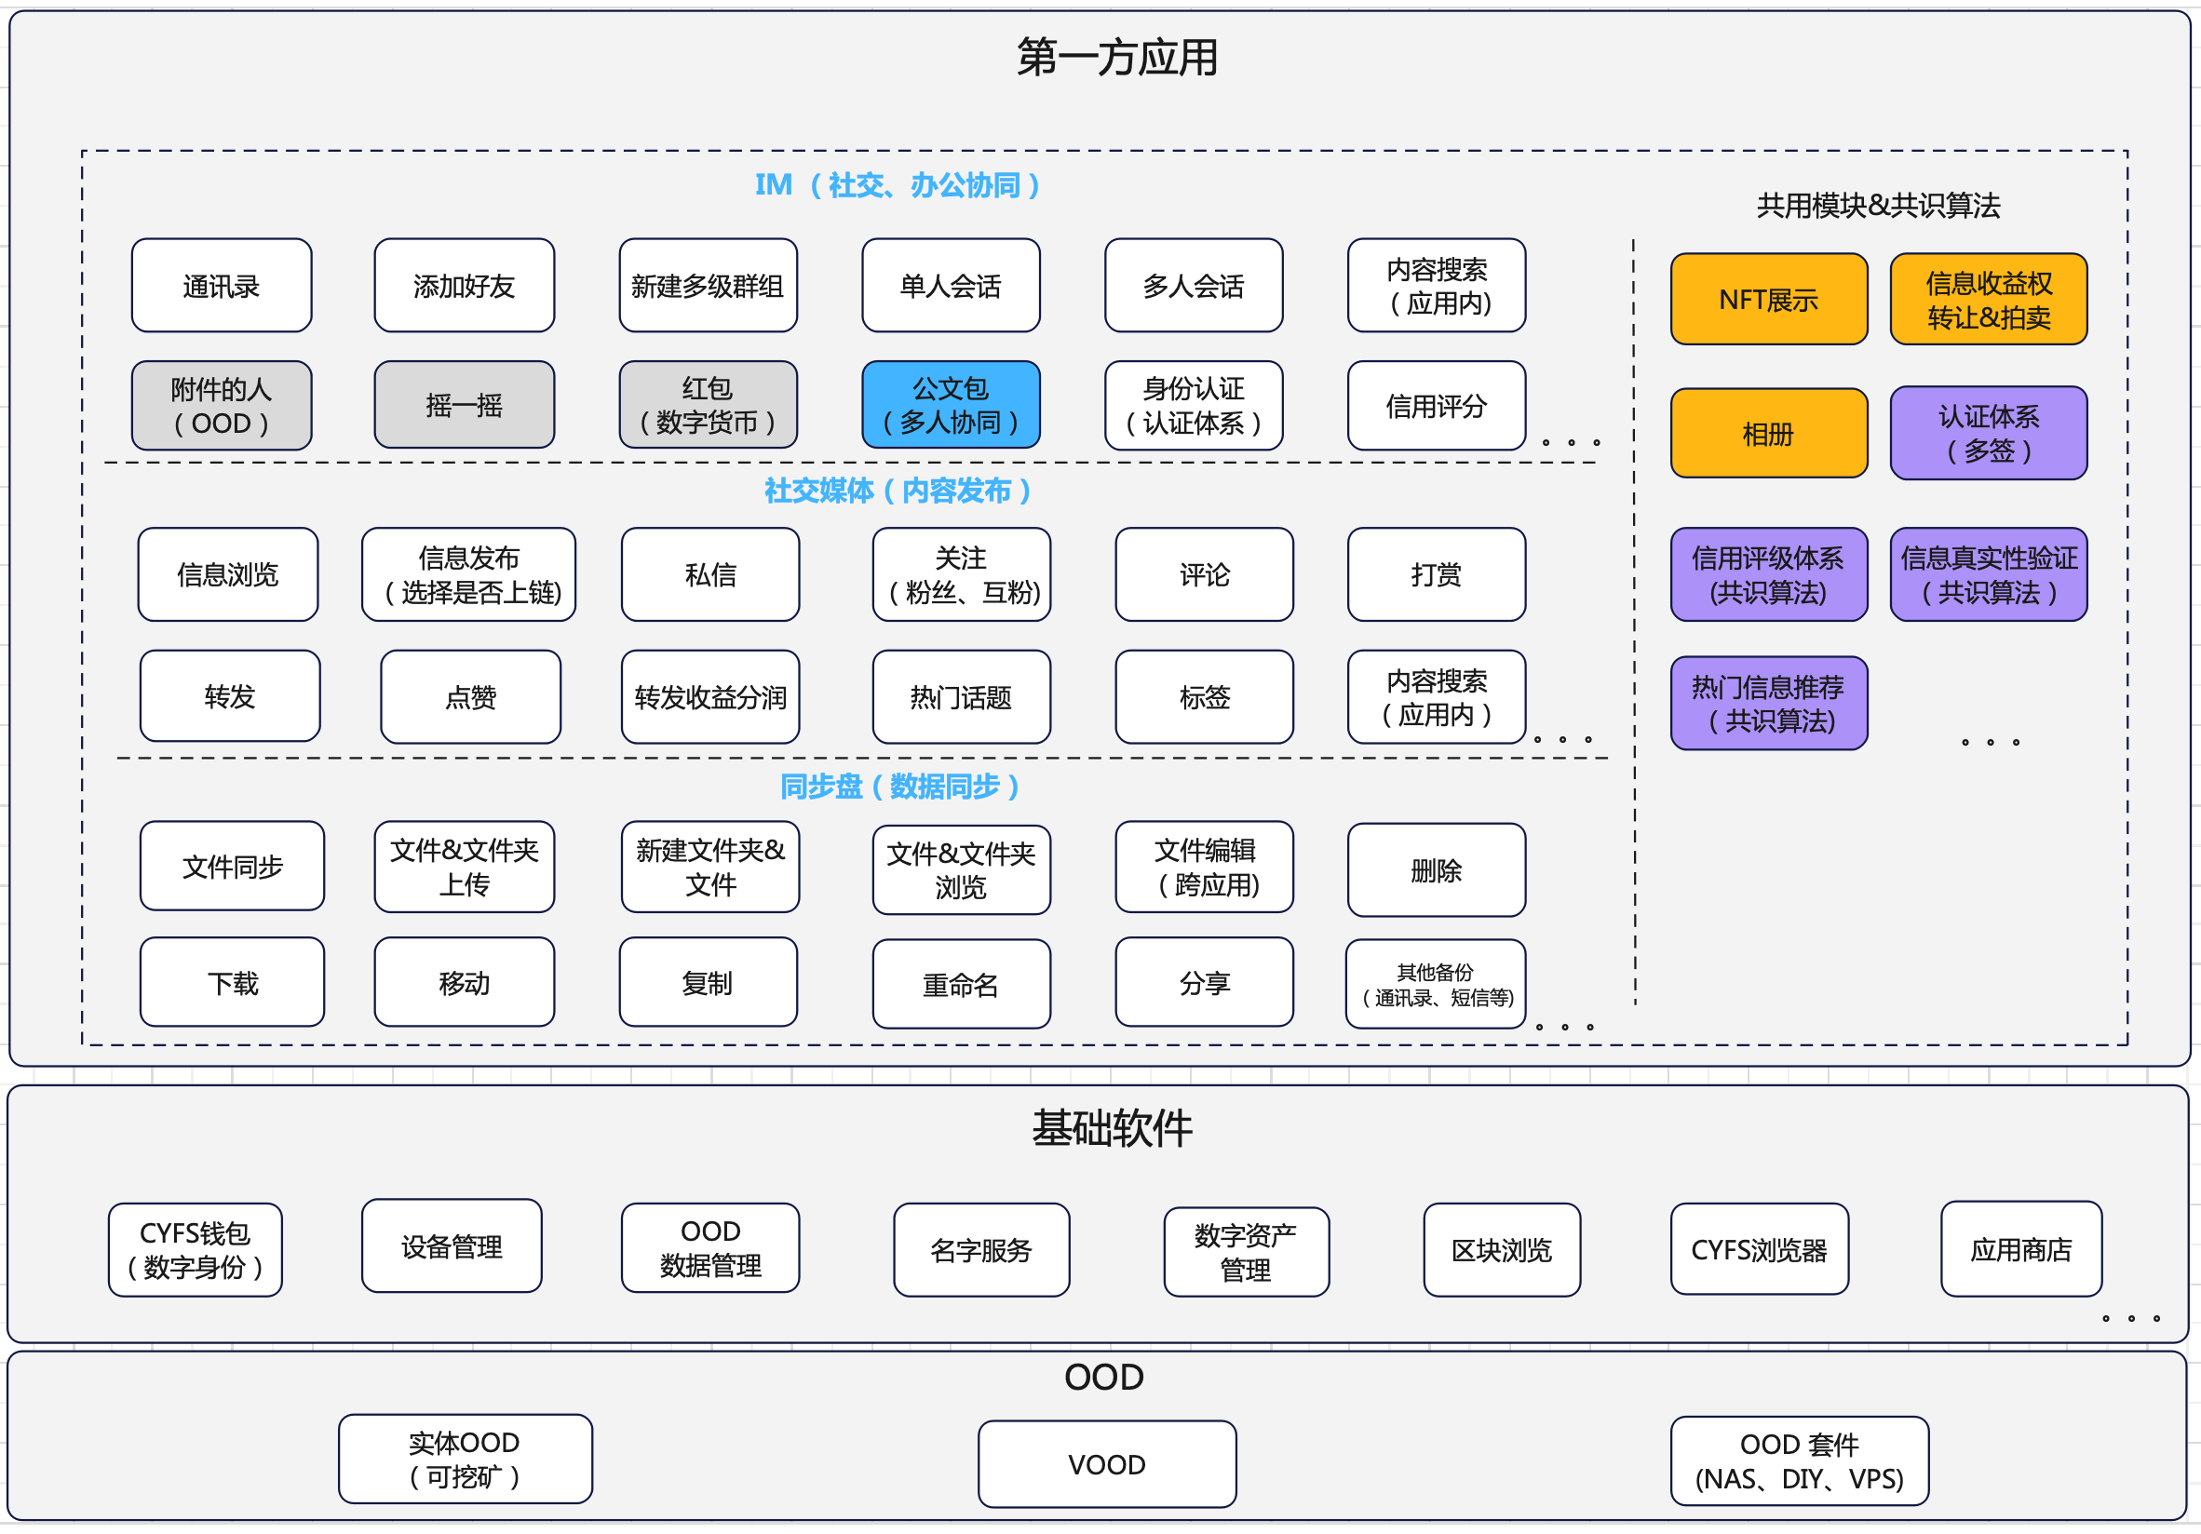
CYFS 视角

Slide 7
FOG 视角
FOG
ETH
D.Tools
Smart Contacts
OOD
DMChian
CYFS
DSG
DMCoin

Slide 8
核心功能
NFT Mint
Type
Text
Image
Video
Audio
3D Model
Metadata
Name
Description
Link
Collection
Properties
Supply
Blockchain / NFT Format
Freeze
Omni-chain
CYFS://
ERC-721
ERC-1155
Atomic

Slide 9
版本规划
通过 D.Tools 可将图片或图片集铸造成 NFT（Atomic 协议）
可通过 DEC APP 完成自交易，可用于 VOOD 验证
扩展支持 ERC-721、ERC-1155 及 Omni-chain 全链协议*
可通过 OpenSea 第三方市场交易，可用于 OOD 众筹
类币安 NFT 中心化交易平台，但带引流激励机制的场内交易
建设 NFT 初学者使用指南网站教程，吸引更多用户迁移
场内交易版本智聪有较多思考，我还没从当前版本释放出来

